Slide 1




Modelo de detección de basura en imágenes
Integrantes
Yandri Uchuari
Luis Santamaria
Marck Murillo

Slide 2
01
IMÁGENES Y CARACTERÍSTICAS
02
Índice de
contenidos
ANÁLISIS DE LAS ANOTACIONES
06
SELECCIÓN DEL MODELO
09
ENTRENAMIENTO
12
RESULTADOS Y CONCLUSIONES

Slide 3
Imágenes y características

Slide 4
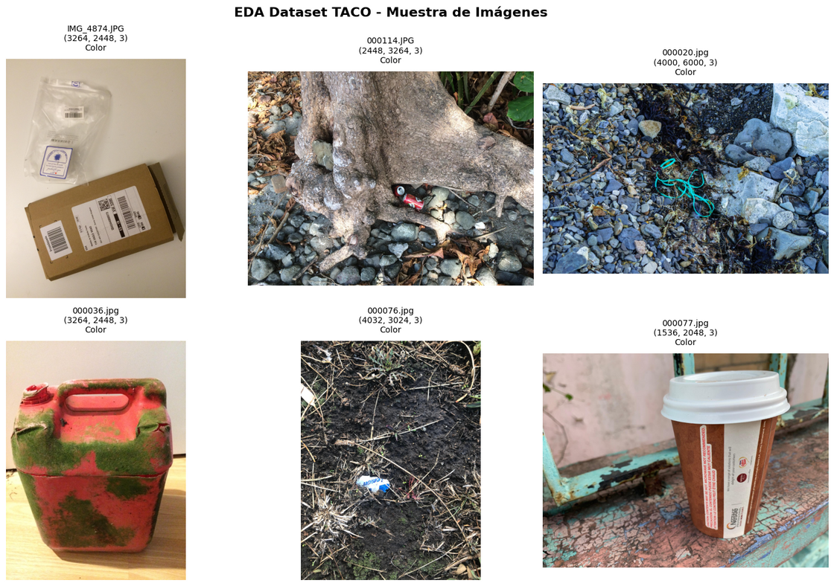

Datos destacados
1500 imágenes a color con extensión jpg
Escenarios variados como playa, arena, plantas, piedras y tomas cerradas bajo techo
Las imágenes presentan diferentes tamaños
Las imágenes no poseen estructura de tipo clasificación de características en la organización de las carpetas.

Slide 5
Análisis de las anotaciones
archivo .json

Slide 6
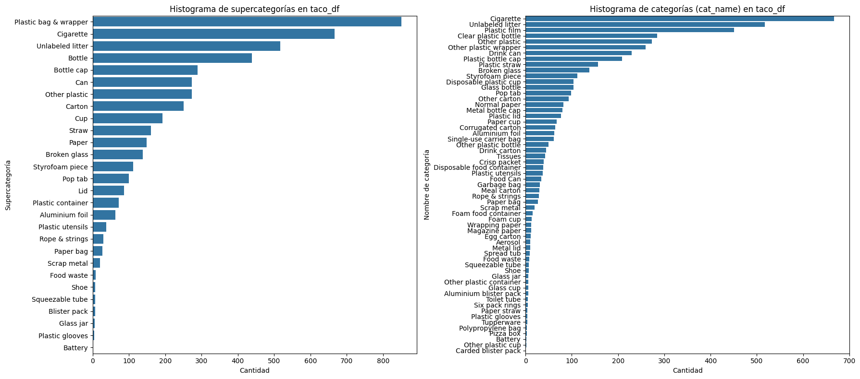
Datos destacados - Análsis de las anotaciones
Existen 60 categorías. Las más presentes son:
Cigarette (13.9%)
Unlabeled litter (10.8%)
Plastic film (9.4%)

Slide 7
Datos destacados - Análsis de las anotaciones
Existen 28 supercategorías, siendo las más presentes:
Plastic bag & wrapper (17.8%)
Cigarette (13.9%)
Unlabeled litter (10.8%)

Slide 8
60 categorias en.json | | | 28 Categorias en.json | | | detecciones
Plastic bag & wrapper | | | Plastic bag & wrapper | | | 850
Cigarette | | | Cigarett | | | 667
Unlabeled litter | | | Unlabeled litter | | | 517
Bottle | | | Bottle | | | 439
Bottle cap | | | Bottle cap | | | 289
Can | | | Can | | | 273
Other plastic | | | Other plastic | | | 273
Carton | | | Carton | | | 251
Cup | | | Cup | | | 192
Straw | | | Straw | | | 161
Paper | | | Paper | | | 148
Broken glass | | | Broken glass | | | 138
Styrofoam piece | | | Styrofoam piece | | | 112
Pop tab | | | Pop tab | | | 99
Lid | | | Lid | | | 87
Plastic container | | | Plastic container | | | 72
Aluminium foil | | | Aluminium foil | | | 62
Plastic utensils | | | Plastic utensils | | | 37
Rope & strings | | | Rope & strings | | | 29
Paper bag | | | Paper bag | | | 27
Scrap metal | | | Scrap metal | | | 20
Food waste | | | Food waste | | | 8
Blister pack | | | Blister pack | | | 7
Shoe | | | Shoe | | | 7
Squeezable tube | | | Squeezable tube | | | 7
Glass jar | | | Glass jar | | | 6
Plastic glooves | | | Plastic glooves | | | 4
Battery | | | Battery | | | 2
Datos destacados - Análsis de las anotaciones
Existen 28 supercategorías, siendo las más presentes:
Plastic bag & wrapper (17.8%)
Cigarette (13.9%)
Unlabeled litter (10.8%)

Slide 9
Selección del modelo

Slide 10
Yolo
Se consultó por modelos empleados para trabajos similares encontrando que YOLOv5 ha sido ampliamente usado
Se empleó la version 11 de YOLO para conseguir una mejoría del performance y porque la hemos empleado en otras aplicaciones

Slide 11
Datos destacados de Yolo
Característica clave | YOLOv5 (Ultralytics, 2020-2021) | YOLOv11 (Ultralytics, 2024-2025)
Arquitectura base | CSPDarknet53 + PANet + cabezas ancladas (anchor-based) | EfficientRep + PANet + cabezas anchor-free + NAS finetuning
mAP COCO @0.5 | 45.4 % (YOLOv5x) | 61.2 % (YOLOv11-L)
mAP COCO @0.5:0.95 | 37.4 % (YOLOv5x) | 52.8 % (YOLOv11-L)
Parámetros | 7.2 M (n) – 86.7 M (x) | 20 M (m) – 82 M (x)
GFLOPs (640 px) | 6.4 (n) – 205.7 (x) | 67.7 (m)
Velocidad GPU RTX-3090 | 7.1 ms / img (YOLOv5m) | 7.7 ms / img (YOLOv11m)
Velocidad Jetson Xavier NX | 29 ms (YOLOv5s) | 38 ms (YOLOv11s) estimado
Tamaño modelo FP32 | 14 MB (n) – 166 MB (x) | 21 MB (n) – 160 MB (x)
Entrenamiento | Mosaic + MixUp + AutoAnchor | Mosaic + MixUp + EMA + SiLU + E2E re-param
Post-proceso | NMS clásico | NMS-free (opcional) → menor latencia variable
Entrada multi-moda | Solo RGB | RGB-D / RGB-T (profundidad o IR)
Zero-shot / CLIP | No | No oficial (solo YOLO-World)
Precisión cuantizada INT8 | ~1-2 % pérdida | < 0.5 % pérdida (calibración automática)
Licencia | AGPL-3.0 | AGPL-3.0
Ventajas | • Maduro, enorme comunidad • Modelos ultra-ligeros (n) | • Máxima precisión • Entrada RGB-D útil para objetos ocultos • NMS-free reduce jitter en bordes
Desventajas | • Menor techo de precisión vs. v11• Requiere NMS (latencia extra) | • Más pesado • Menos “pruning” disponible aún • Tiempo de entrenamiento

Slide 12
Entrenamiento

Slide 13
Datos destacados entre modelos
Algunos de los hiperparámetros usados:
epochs=120,
imgsz=1536, # luego haremos FT a 1280/1536
batch=8,
optimizer="AdamW",
lr0=3e-4,
lrf=1e-3,
Data aumentation:
mosaic=1.0,
copy_paste=0.5,
mixup=0.1,
erasing=0.4,
scale=0.5,
hsv_h=0.015, hsv_s=0.7, hsv_v=0.4,
perspective=0.0, shear=0.0,
multi_scale=True,
Data aumentation:
mosaic=1.0,
mixup=0.1,
copy_paste=0.1,
imágenes
hsv_h=0.015,
fliplr=0.5,
lr0=0.008
Oversampling Inteligente
técnicas de aumento de datos
Realizar un entrenamiento con 28 supercategory

Slide 14
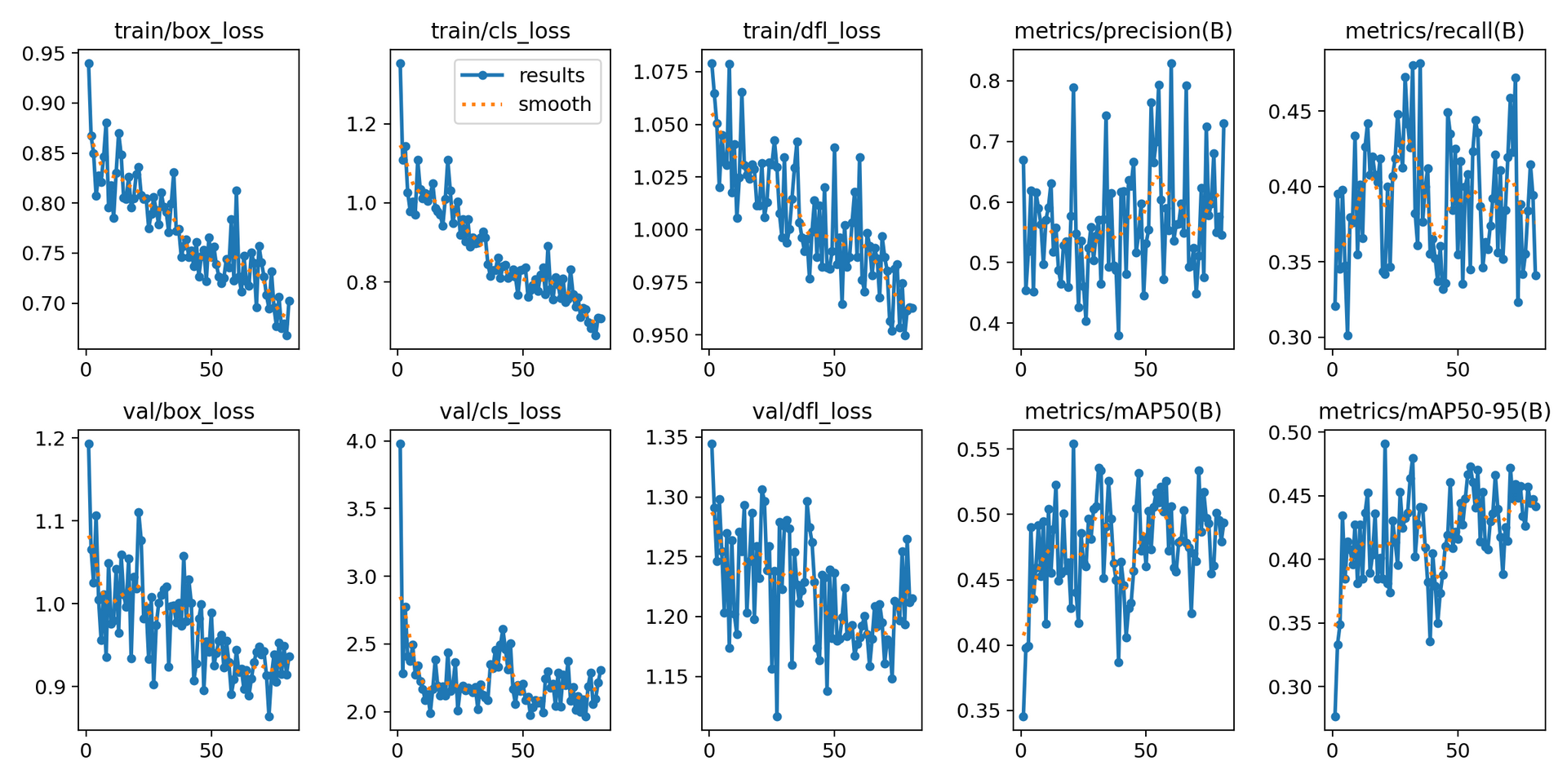
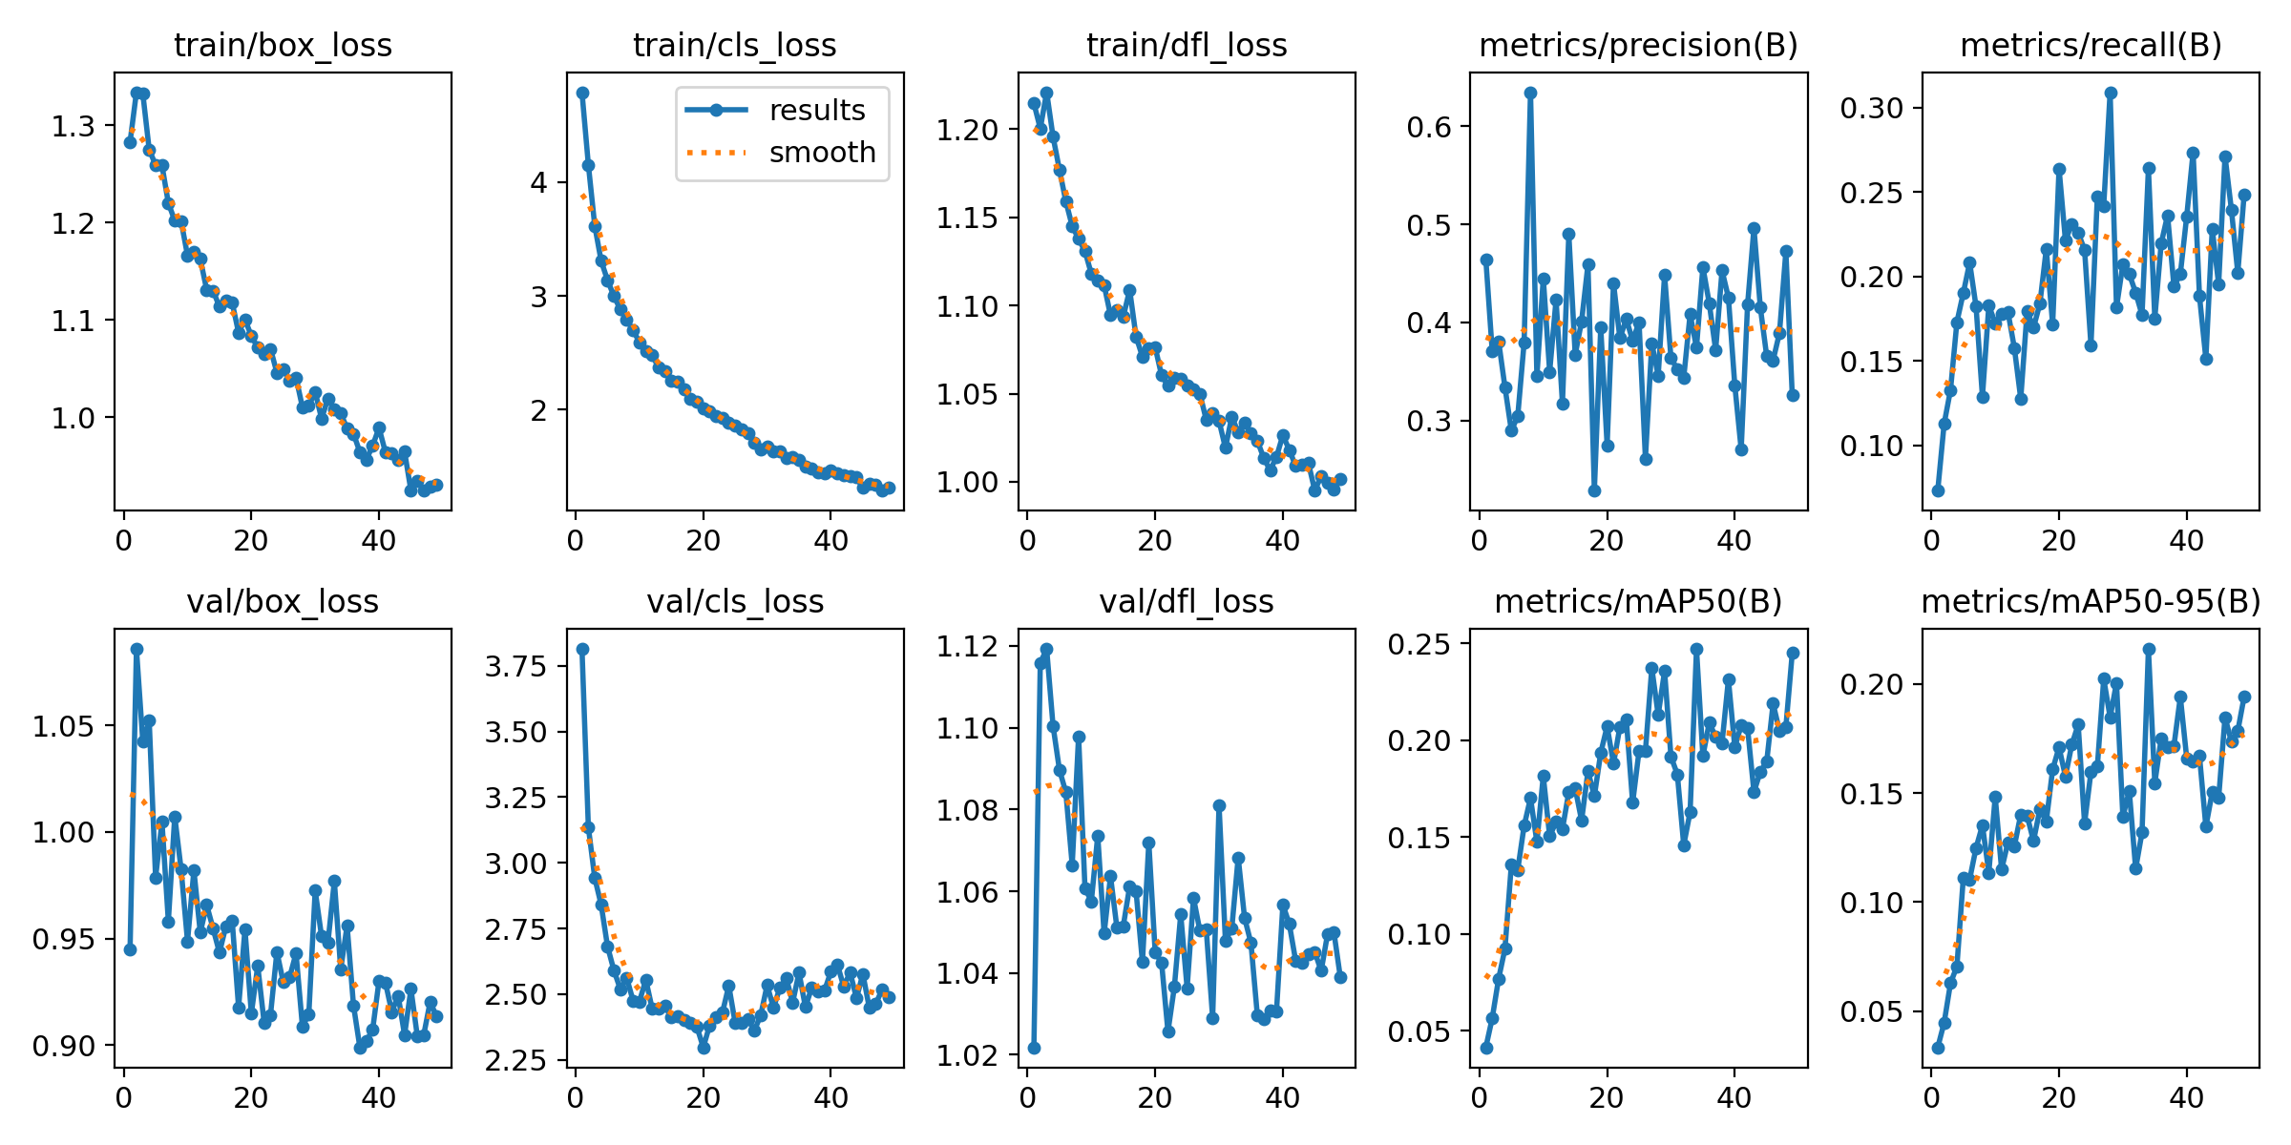
Métricas entre modelos

Slide 15
Mejor Métricas

Slide 16
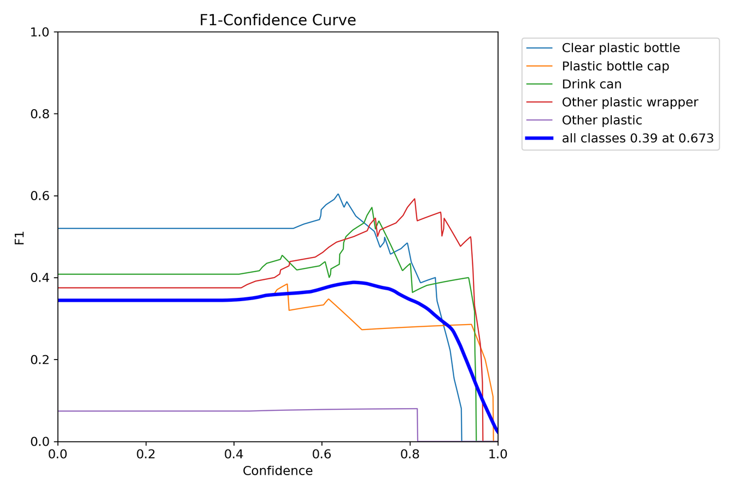
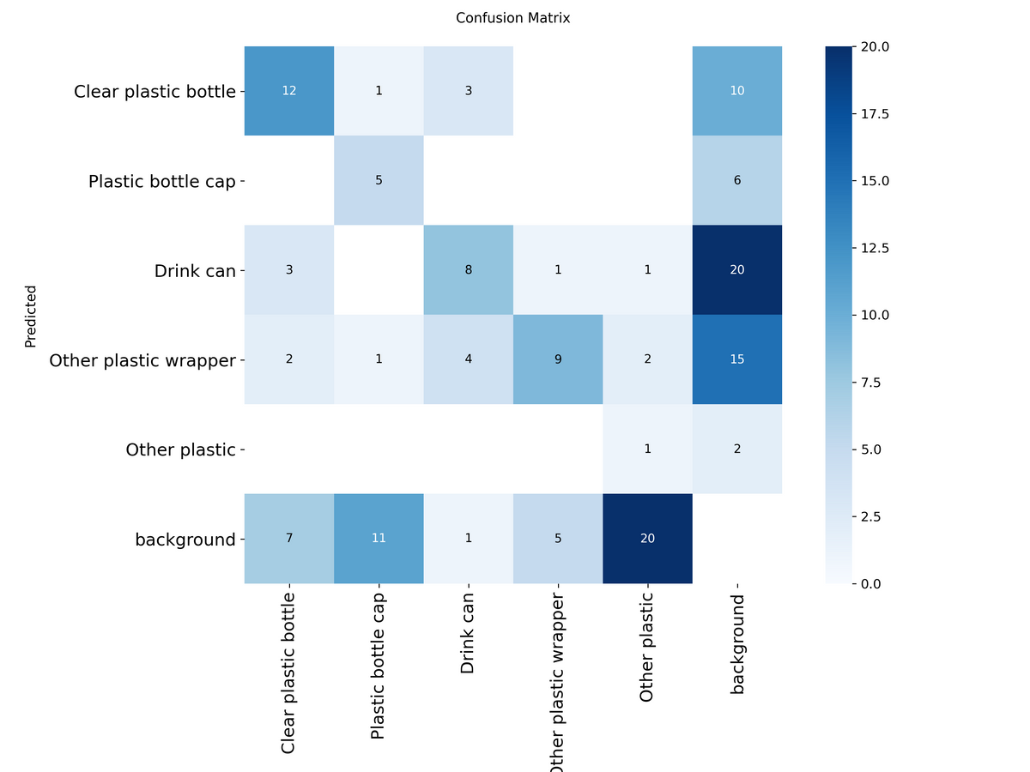
Métricas

Slide 17
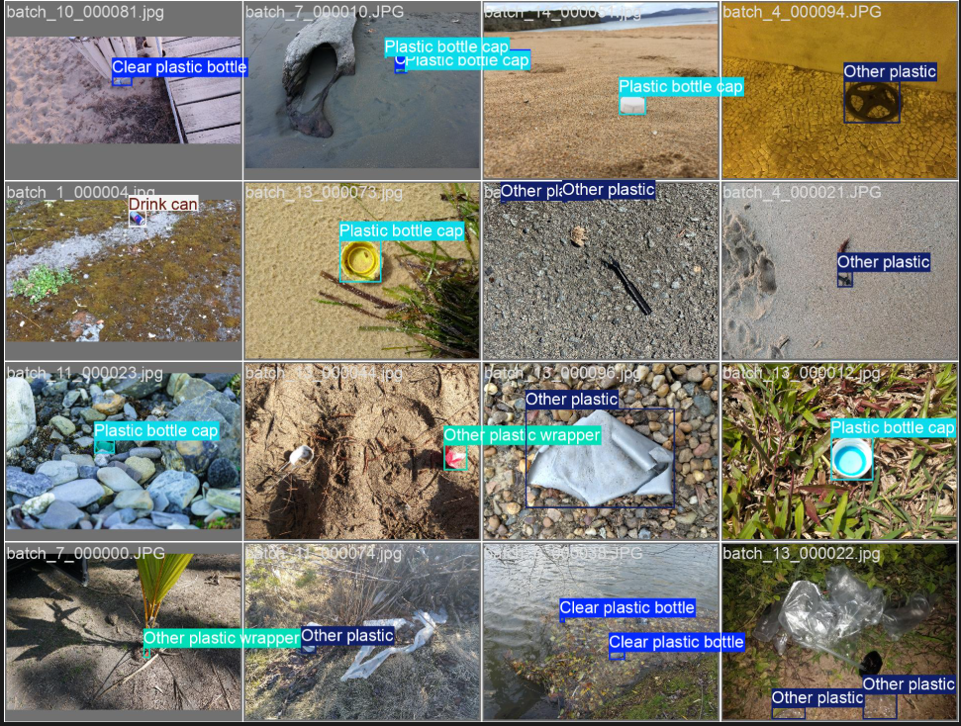
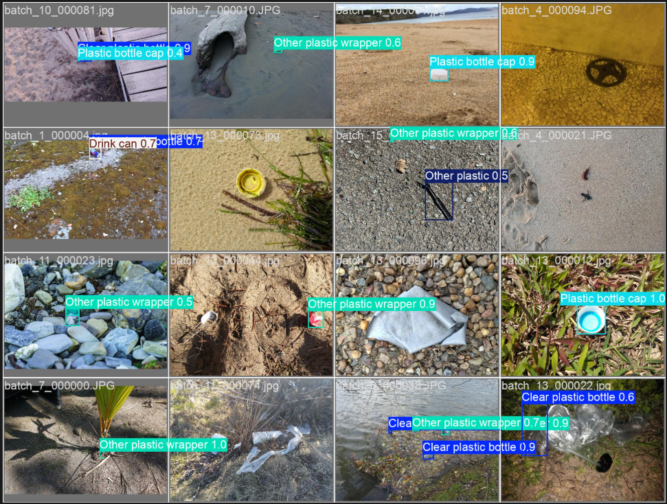
Referencia
Predicción

Slide 18
Referencia
Predicción

Slide 19
Referencia
Predicción

Slide 20
Resultados y conclusiones
Se entrenó un modelo YOLO11 con un nivel de clasificacion de XX y de mAP de XX
Se realizaron múltiples pruebas con varias clases

Slide 21
Gracias

